Slide 1
Trabajo Final
Automación Industrial
Gianfranco Muscariello
Alejo Figueroa
Facundo Molina
Xi Lin

Slide 2
01
Caracterización
Análisis del modelo

Slide 3
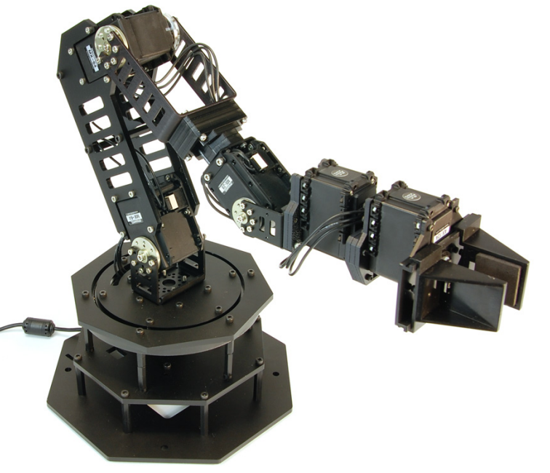
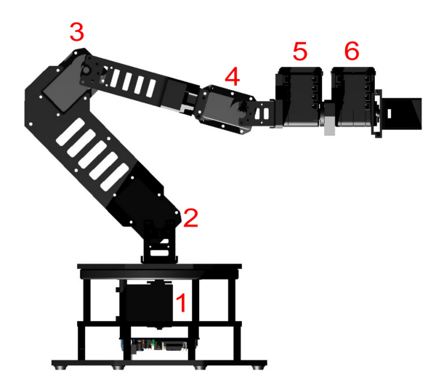
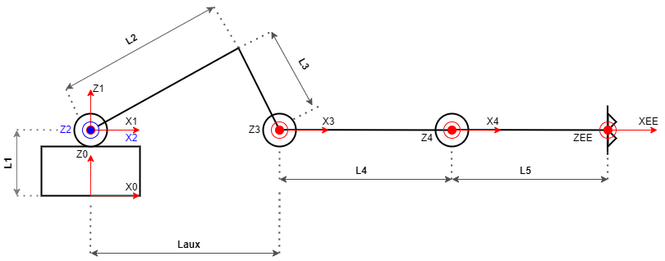
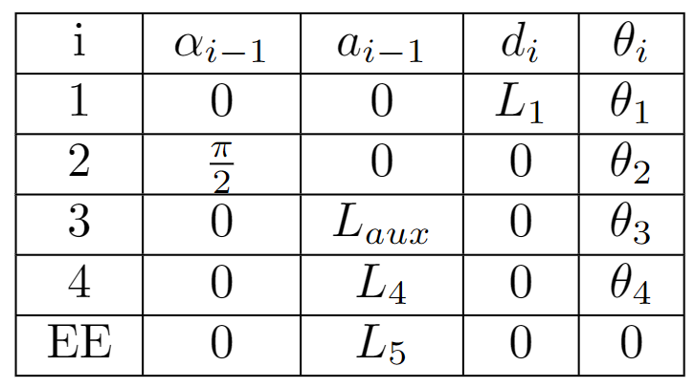
Parte 1: Caracterización
Brazo robótico WidowX MK-II
4 articulaciones + 1 gripper/EE.
Medidas:
L1 = 130mm,
L2 = 144mm,
L3 = 53mm,
L4 = 144mm,
L5 = 144mm

Slide 4
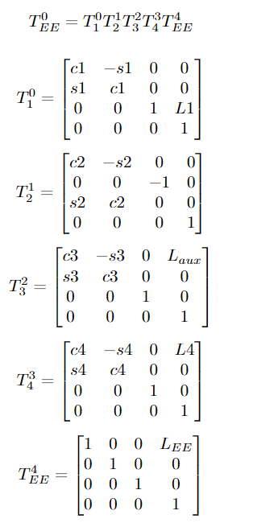
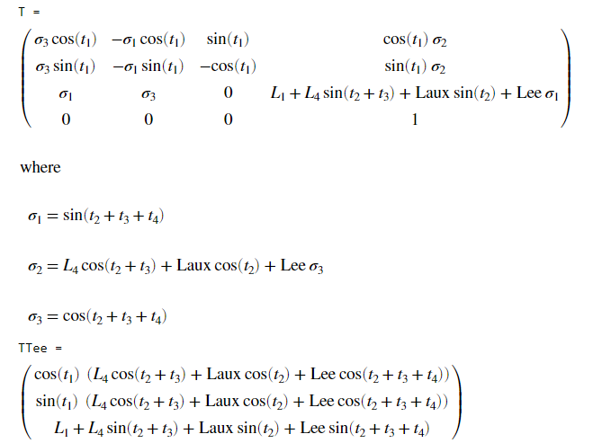
Parte 1: Caracterización
A partir de sus parámetros DH, se obtienen las transformadas homogéneas y la cinemática inversa del EE.

Slide 5
02
Control
Movimiento del robot y espacio de trabajo

Slide 6
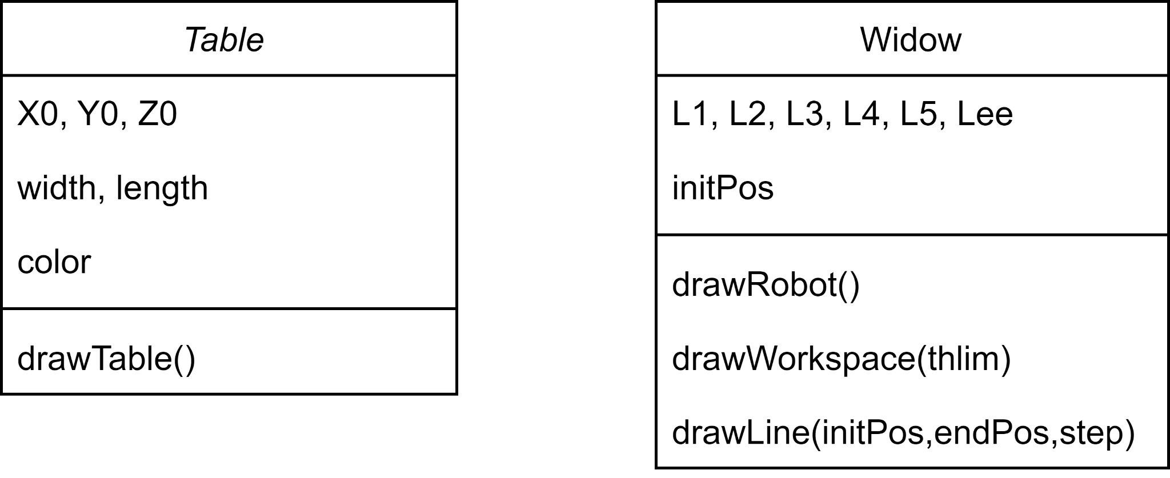
Parte 2: Robot
Creación de objetos que se van a utilizar para la simulación del movimiento del brazo.

Slide 7
Parte 2: class Widow
Creación del objeto
Widow(L1,L2,L3,L4,L5,Lee,initPos);
Muestra en la figura el robot con el brazo en la posición inicial
drawRobot(obj);
Muestra una nube de puntos del espacio alcanzable por el robot según las limitaciones de los ángulos provistos
drawWorkspace(thlim);
Crea una secuencia de puntos equiespaciados para indicar el movimiento del brazo. Hace el movimiento del brazo y muestra en la figura la recta final dibujada.
drawLine(obj,initPos,endPos,step);

Slide 8
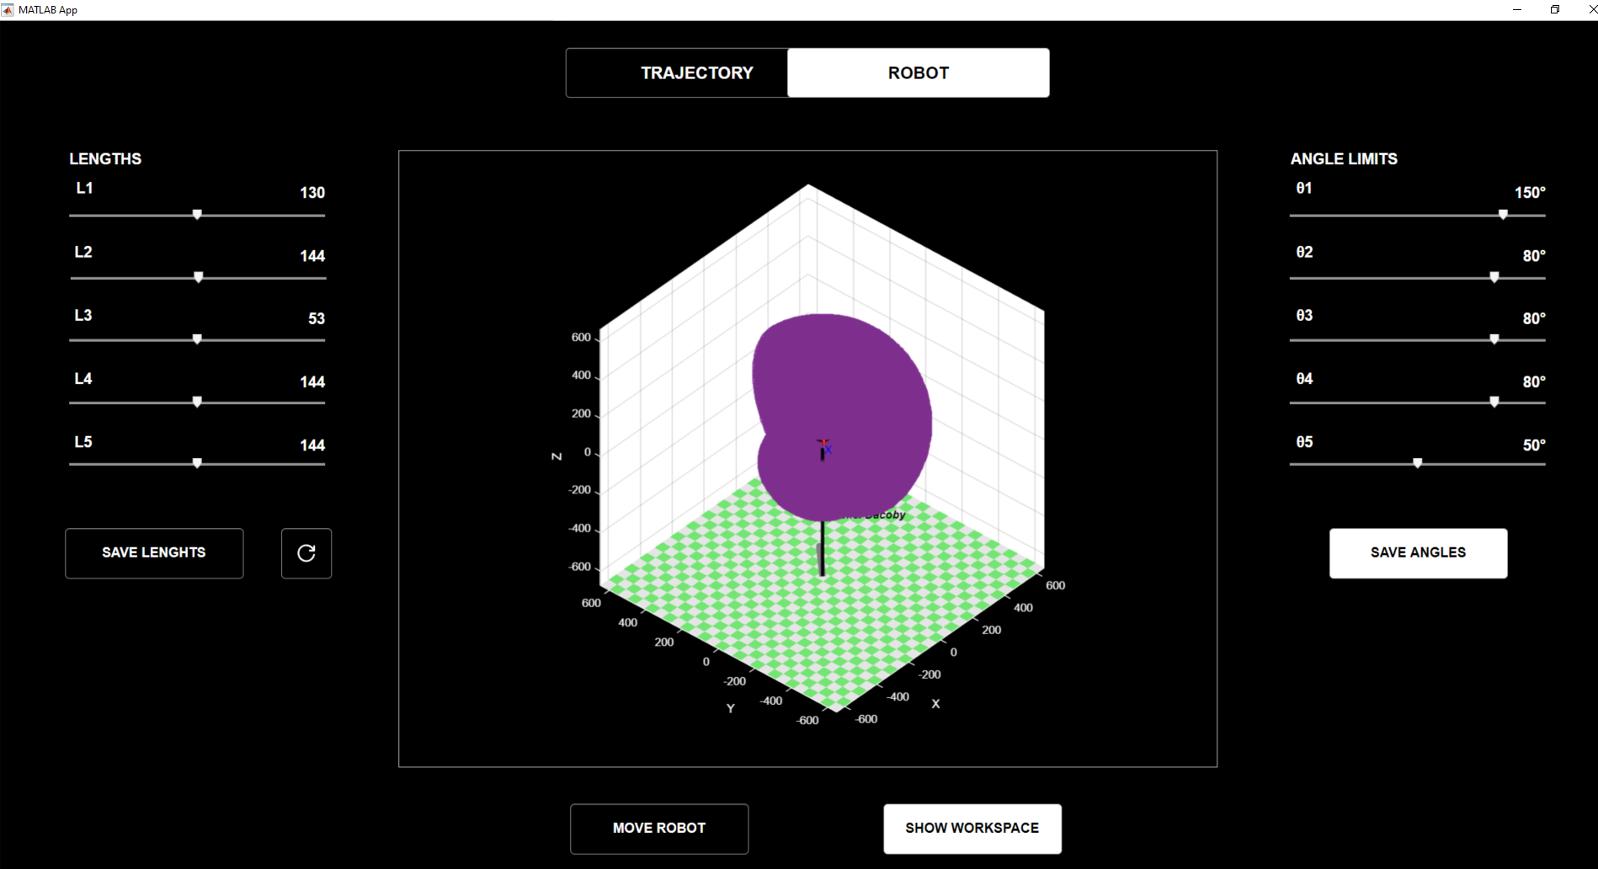
Parte 2: class Widow
Muestra una nube de puntos del espacio alcanzable por el robot según las limitaciones de los ángulos provistos
drawWorkspace(thlim);

Slide 9
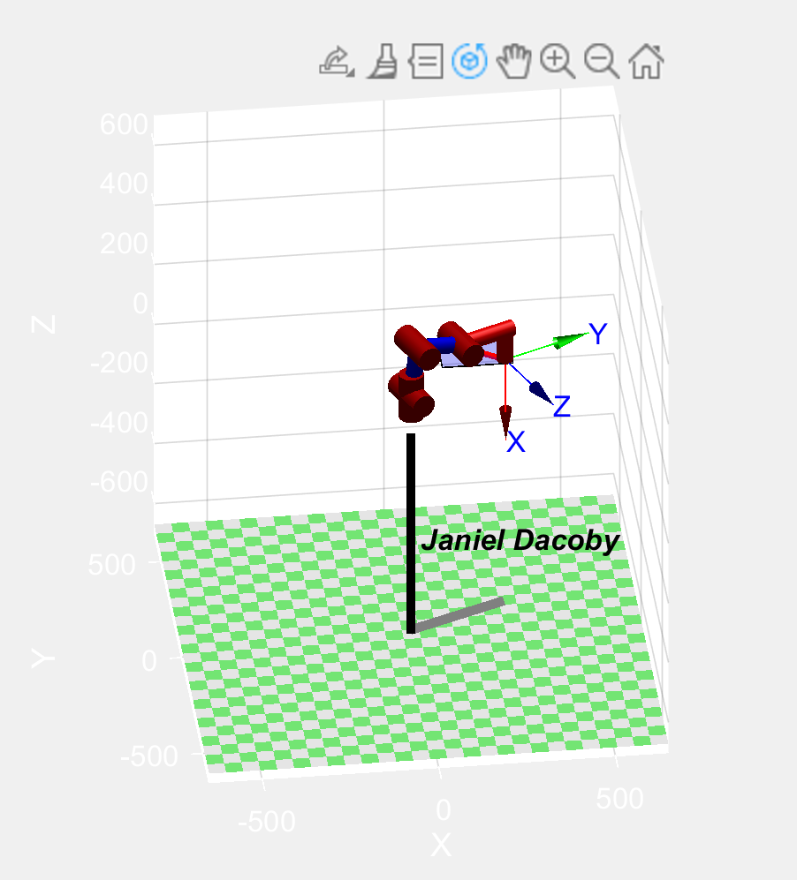
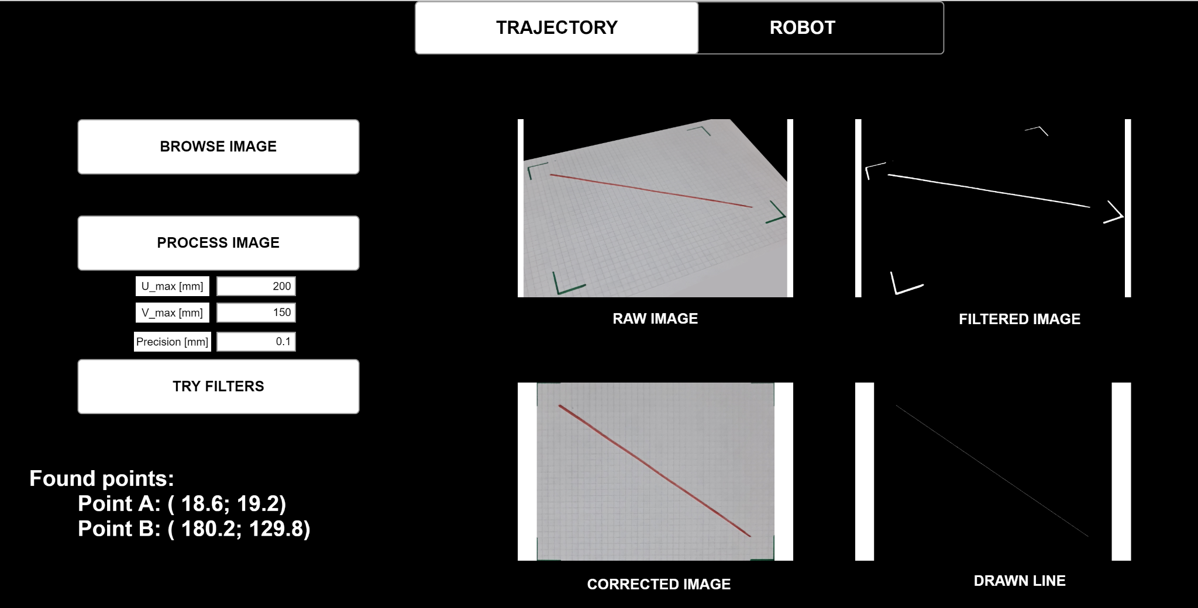
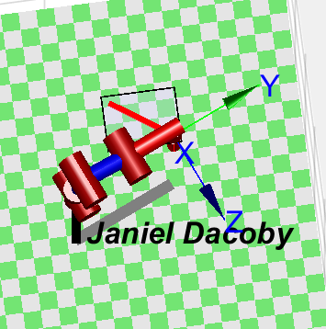
Parte 2: drawLine()

Slide 10
03
Vision
Procesamiento de imagen y trayectoria

Slide 11
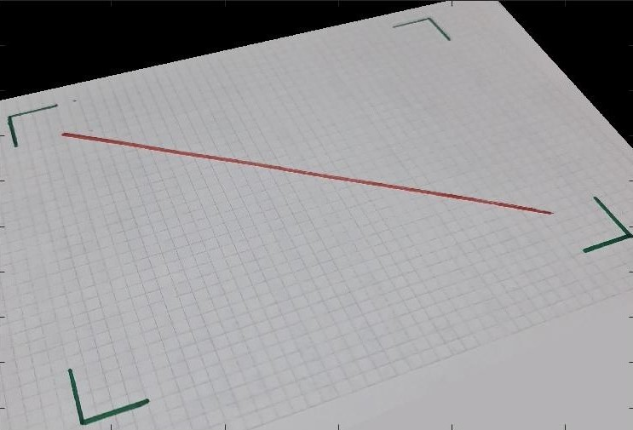
Parte 3: Visión
La imagen original se saca con un ángulo muy agresivo, para probar los límites del programa.
Se usaron colores similares a la imagen de prueba, y las dimensiones son iguales.

Slide 12
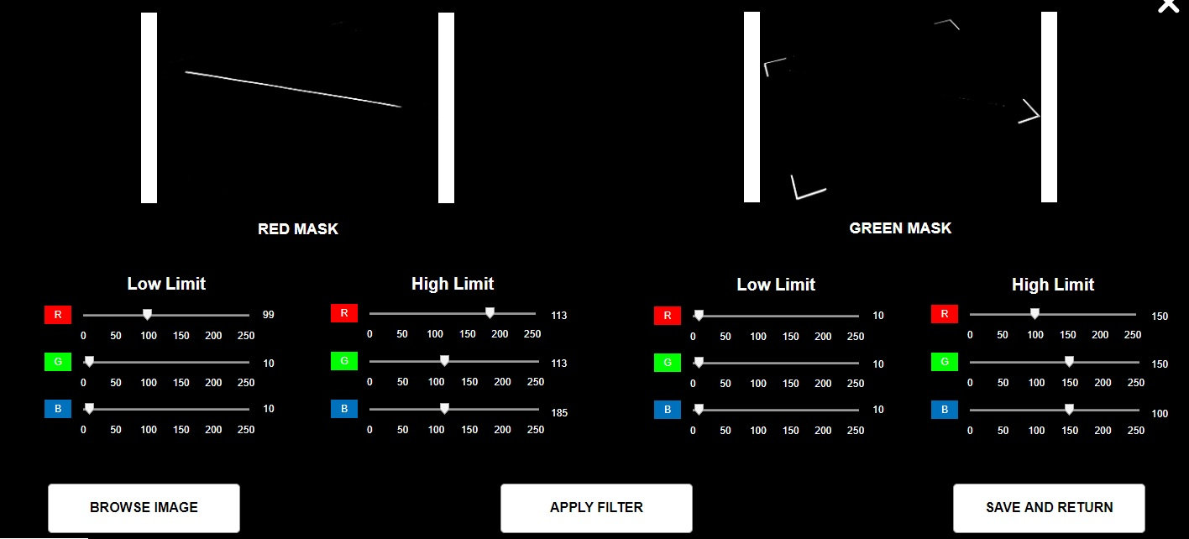
Parte 3: Visión
La imagen original se pasa por un filtrado RGB para aislar los colores rojo y verde. Mediante la GUI se puede modificar esta máscara para casos particulares, pero ya viene con valores por defecto que funcionan en la mayoría de casos.

Slide 13
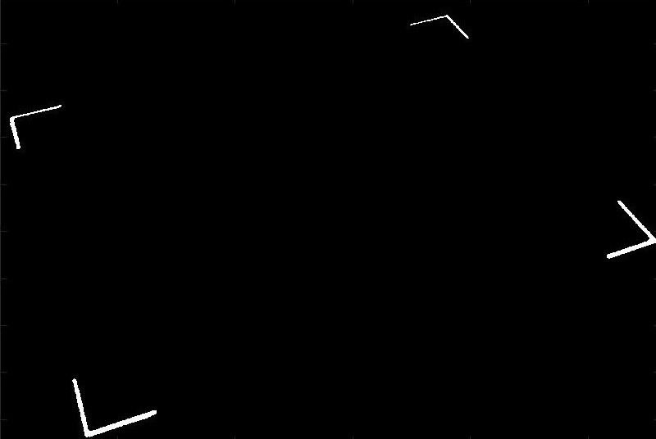
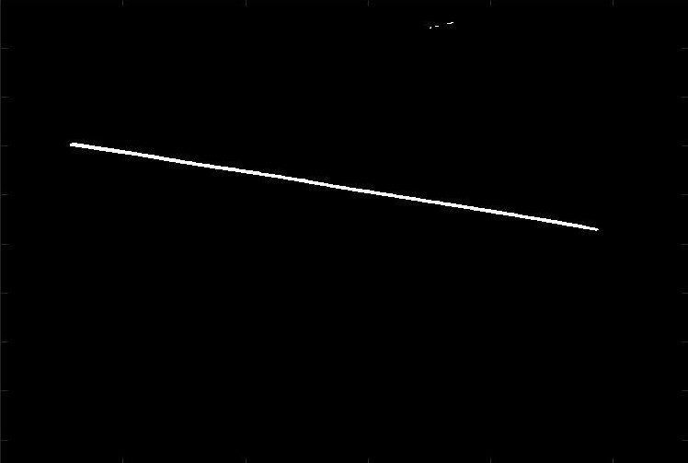
Parte 3: Visión
Adicionalmente, se pasa a las imágenes con colores aislados por un proceso de apertura y clausura para eliminar pequeños blobs que hayan sobrevivido al filtrado inicial. Las imágenes filtradas se encuentran a continuación:

Slide 14
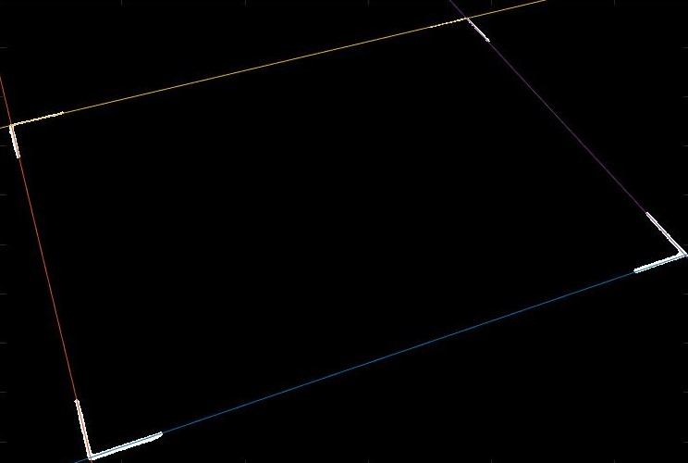
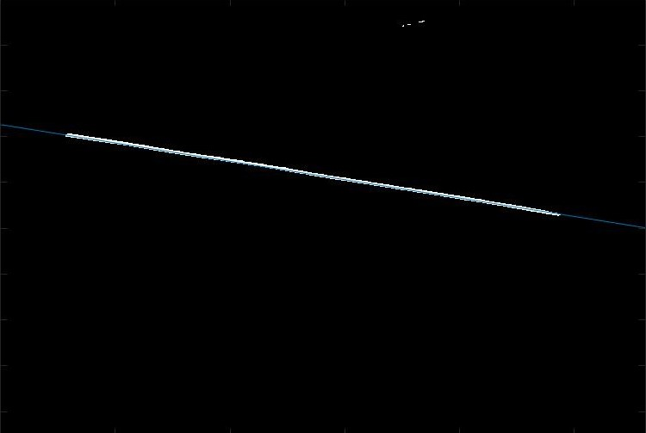
Parte 3: Visión
Luego se pasa por el método de Hough para identificar líneas en una imagen. En el programa se usa un proceso de reducción sucesiva de los thresholds hasta detectar la cantidad de líneas deseadas.

Slide 15

Parte 3: Visión
En la imagen con las esquinas, se obtienen las intersecciones entre las líneas encontradas, lo que delimita los valores de las esquinas.
Los puntos en los que hay intersección deben marcar un 2, mientras que el resto marca un 1.

Slide 16
Parte 3: Visión
En la imagen con las esquinas, se obtienen las intersecciones entre las líneas encontradas, lo que delimita los valores de las esquinas.
Los puntos en los que hay intersección deben marcar un 2, mientras que el resto marca un 1.
Sin embargo…

Slide 17
Parte 3: Visión
En la imagen con las esquinas, se obtienen las intersecciones entre las líneas encontradas, lo que delimita los valores de las esquinas.
Los puntos en los que hay intersección deben marcar un 2, mientras que el resto marca un 1.
Sin embargo, a veces la intersección se pierde porque las líneas cambian en u y v simultáneamente.

Slide 18
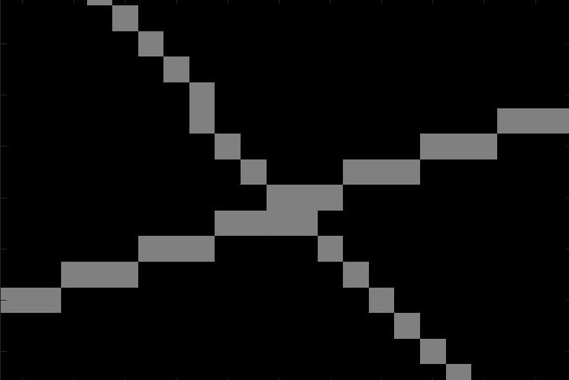
Parte 3: Visión
En la imagen con las esquinas, se obtienen las intersecciones entre las líneas encontradas, lo que delimita los valores de las esquinas.
Los puntos en los que hay intersección deben marcar un 2, mientras que el resto marca un 1.
Sin embargo, a veces la intersección se pierde porque las líneas cambian en u y v simultáneamente.

Slide 19
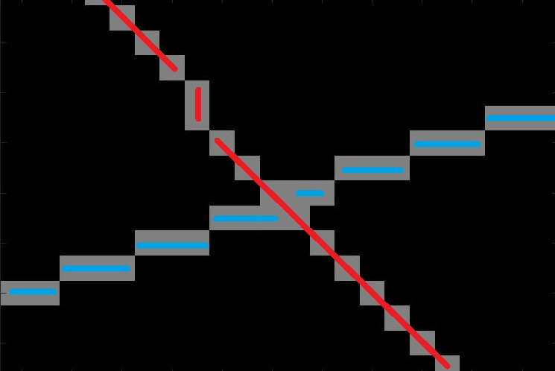
Parte 3: Visión
En la imagen con las esquinas, se obtienen las intersecciones entre las líneas encontradas, lo que delimita los valores de las esquinas.
Los puntos en los que hay intersección deben marcar un 2, mientras que el resto marca un 1.
Sin embargo, a veces la intersección se pierde porque las líneas cambian en u y v simultáneamente.

Slide 20
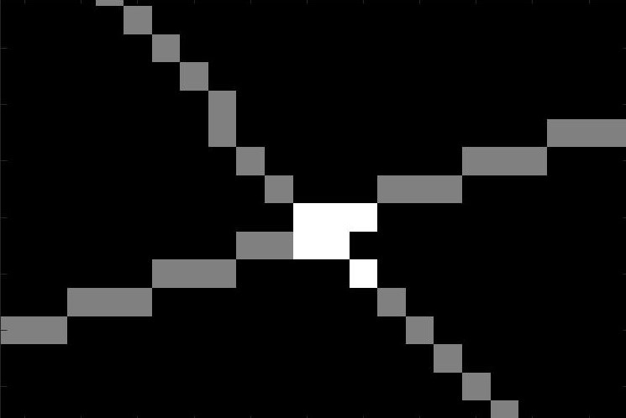
Parte 3: Visión
En la imagen con las esquinas, se obtienen las intersecciones entre las líneas encontradas, lo que delimita los valores de las esquinas.
Los puntos en los que hay intersección deben marcar un 2, mientras que el resto marca un 1.
Sin embargo, a veces la intersección se pierde porque las líneas cambian en u y v simultáneamente.
Para solucionarlo, se eligen todos los puntos pertenecientes a un entorno de la intersección, y se los promedia

Slide 21
Parte 3: Visión
Ahora que se tienen las 4 esquinas…

Slide 22
Parte 3: Visión
Ahora que se tienen las 4 esquinas, se usa una transformación morfológica para obtener la imagen corregida.

Slide 23
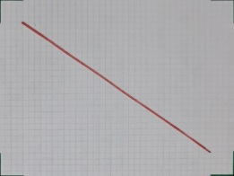
Parte 3: Visión

Slide 24
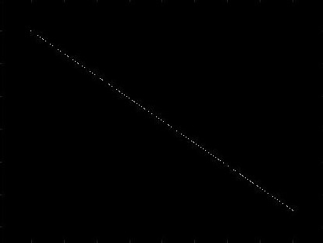
Parte 3: Visión
Esa misma transformación se aplica a la línea filtrada, y se obtienen las coordenadas del primer punto y el último. Estos puntos se escalan desde las coordenadas de la imagen a las coordenadas en la vida real.

Slide 25
Parte 3: Visión
Esa misma transformación se aplica a la línea filtrada, y se obtienen las coordenadas del primer punto y el último. Estos puntos se escalan desde las coordenadas de la imagen a las coordenadas en la vida real.

Slide 26
Parte 3: Visión
Esa misma transformación se aplica a la línea filtrada, y se obtienen las coordenadas del primer punto y el último. Estos puntos se escalan desde las coordenadas de la imagen a las coordenadas en la vida real.
A: (18.6, 19.2)
B: (180.2, 129.8)

Slide 27
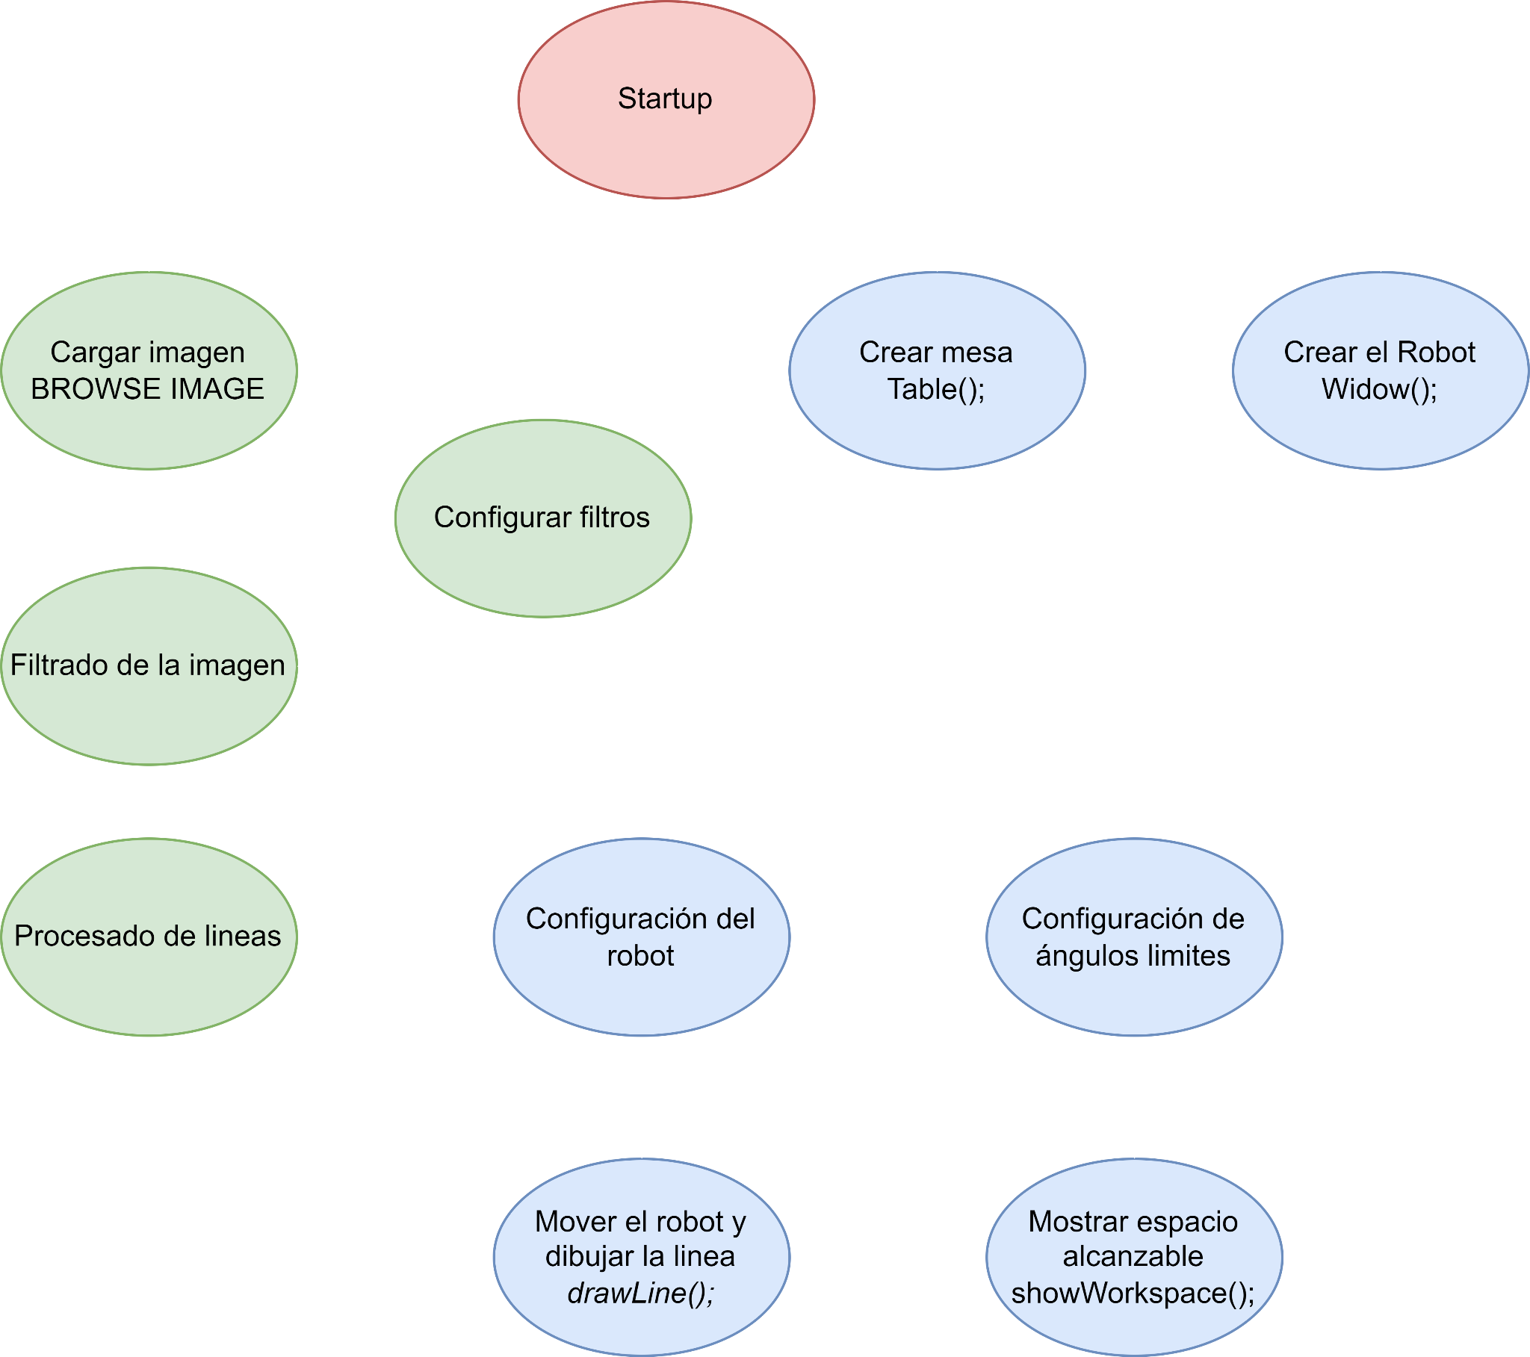
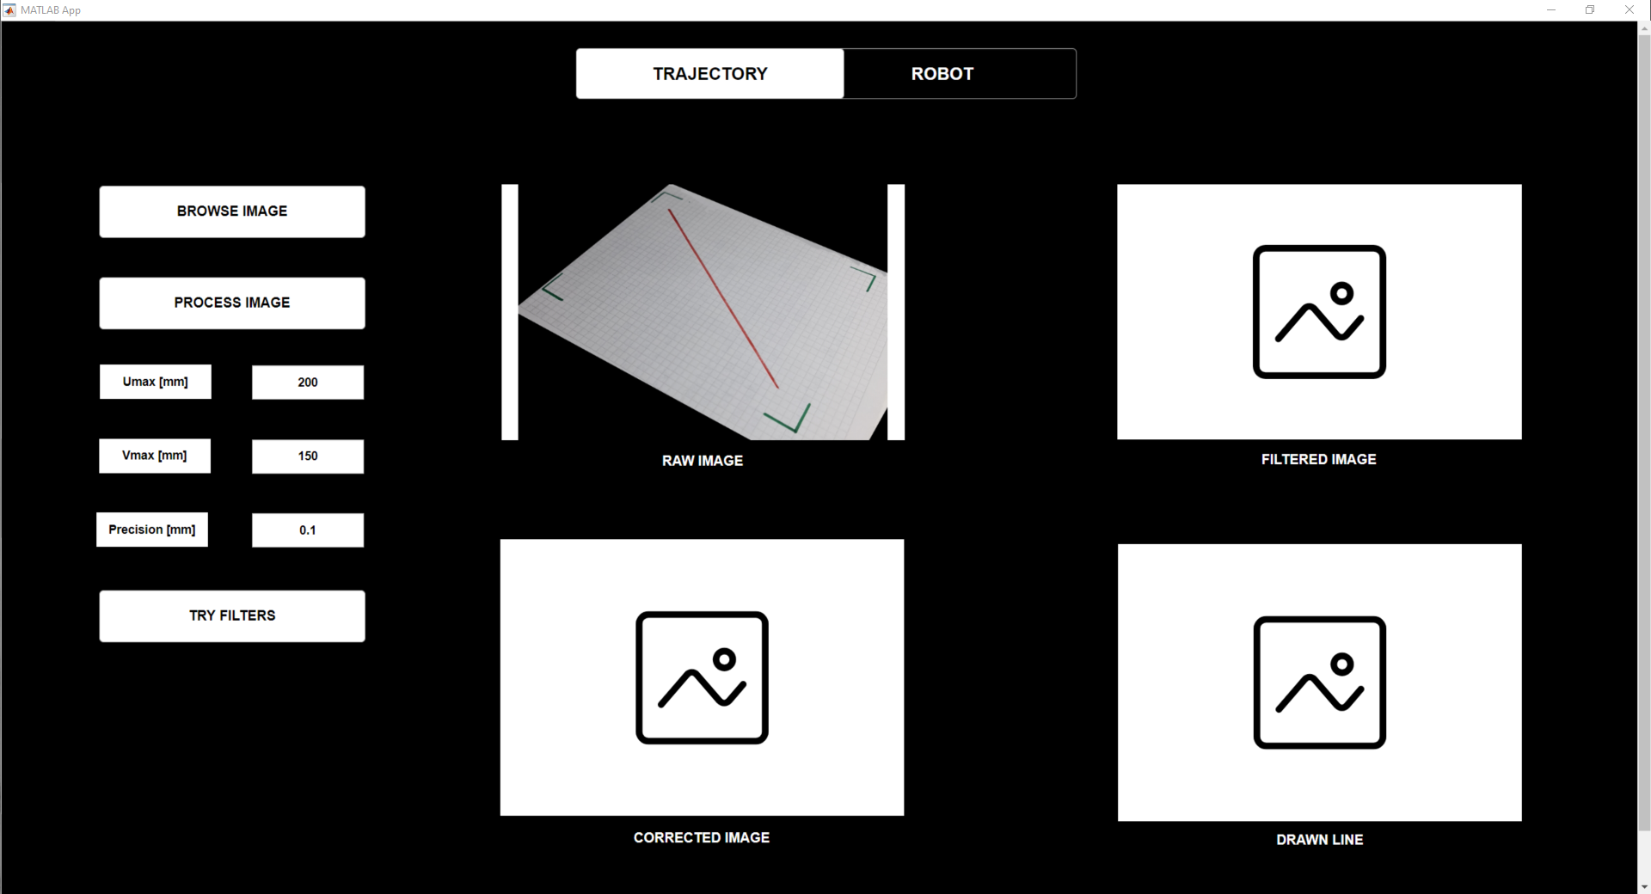
Funcionamiento del programa

Slide 28
Gracias

